Slide 1

Центр поддержки добровольчества
МО Чернский район

Slide 2
Центр поддержки добровольчества
МО Чернский район, создан на базе
МБУК «ЧЕРНСКИЙ РАЙОННЫЙ ДОМ КУЛЬТУРЫ»
ЦПД находится в подчинении отдела по культуре и спорту молодежной политики и туризму Администраци МО Чернский район.

Slide 3

Численность кадров, по развитию добровольчества в МО Чернский район, составляет 2 человека.
Воронина Олеся Михайловна -
главный специалист центра поддержки добровольчества,
Фомина Виктория Викторовна -
специалист центра поддержки добровольчества.

Slide 4
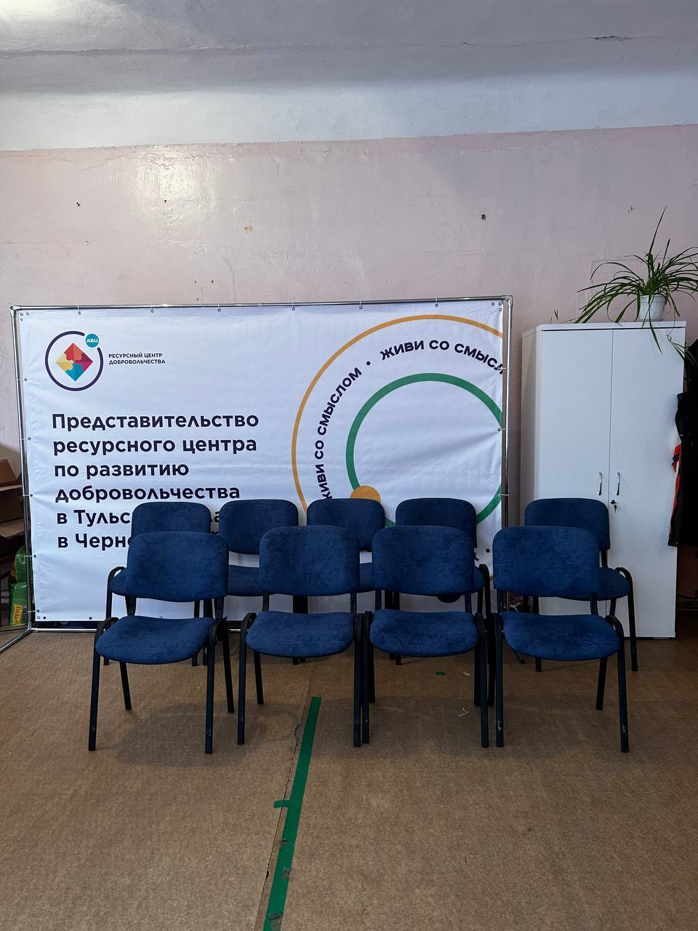
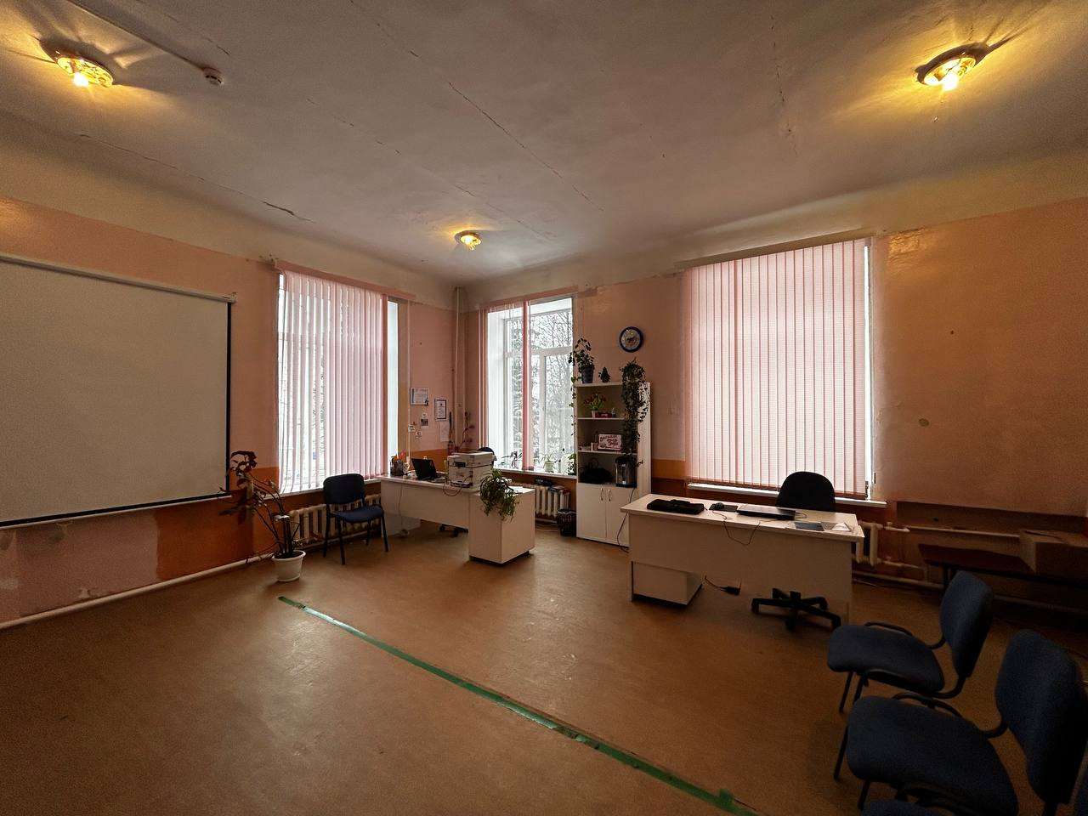
Инфраструктура центра поддержки добровольчества.
ЦПД начал свою работу с февраля 2022 года.
ЦПД находится на базе МБУК «ЧРДК», где проходят наши совместные мероприятия для волонтеров Чернского района.

Slide 5
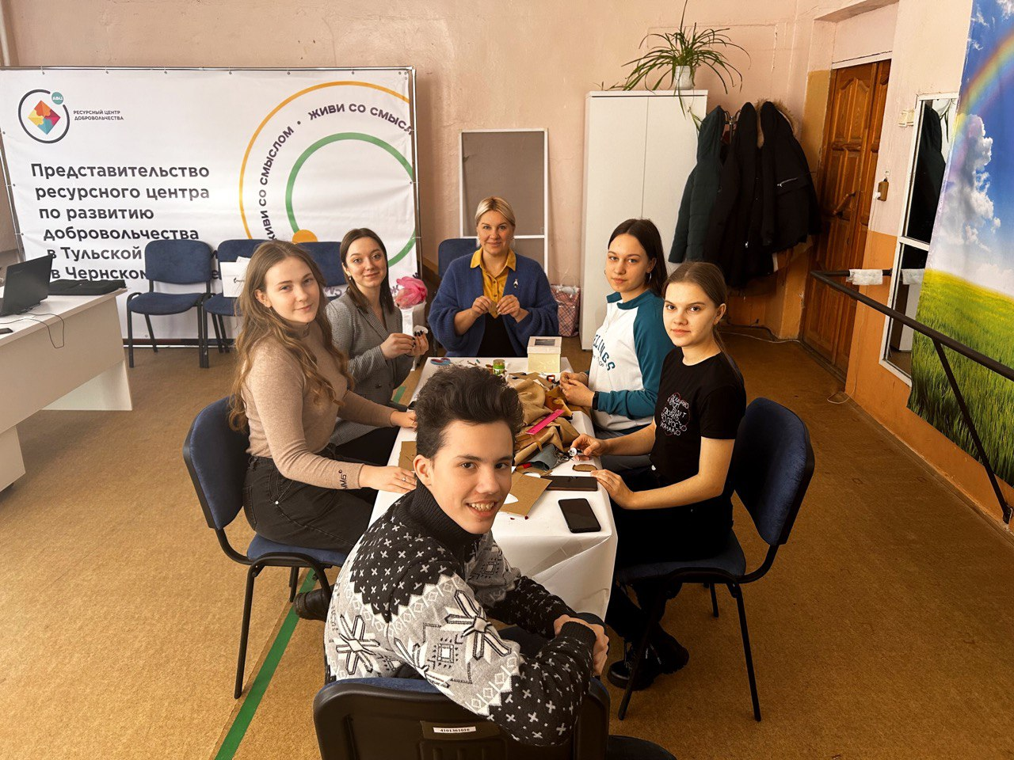
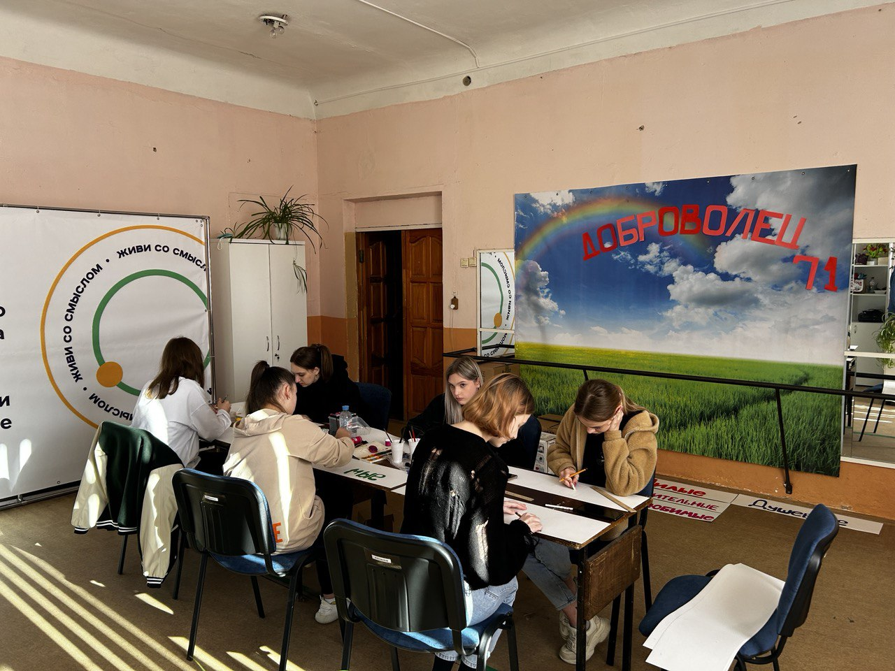
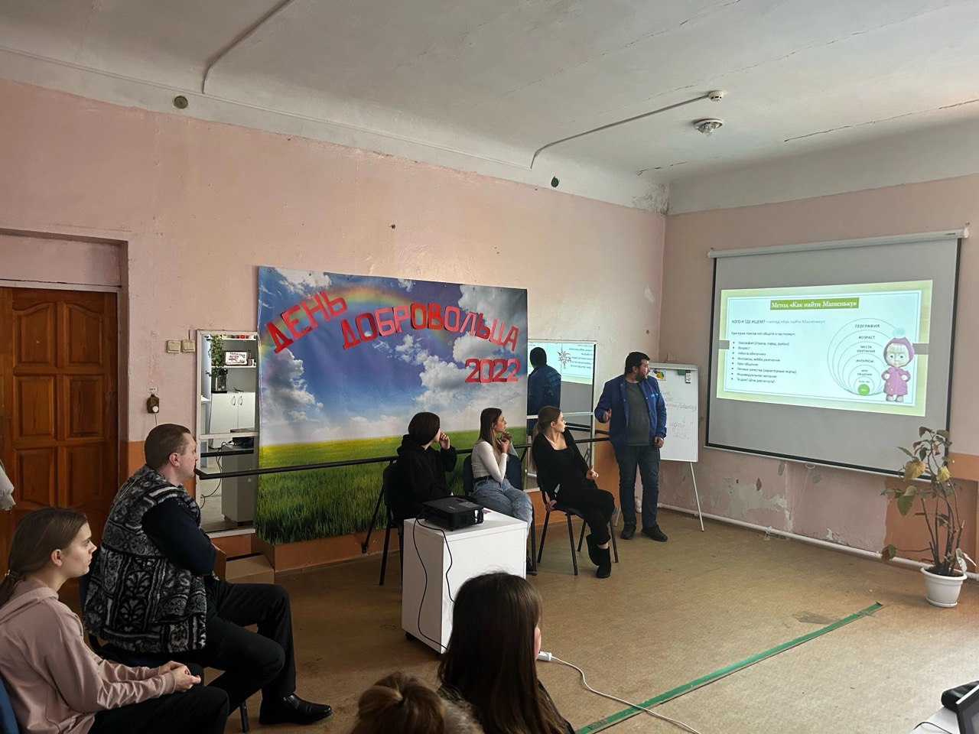

Slide 6
Добровольческая структура
МО Чернский район, включает в себя волонтерские отряды и группы добровольческого направления
Самые активные из них :
Волонтерский отряд МКОУ «Чернская СОШ им. Дворникова Г.Т.»
Волонтерский отряд МКОУ «Большескуратовская СОШ»
Добровольческий отряд ГПОУ ТО Чернский профессионально-педагогический колледж
Волонтерский отряд Тульский сельскохозяйственный колледж имени И.С. «Ефанова! (п. Чернь)
Синегубовская школа
Малоскуратовская школа
Липицкая школа

Slide 7
Волонтеров МО Чернский район,
Которые принимают участие в добровольческом направлении , общее количество - 396 человек.
Основными направлениями , в которых добровольцы принимают участие:
-событийное волонтерство;
-социальное волонтерство;
-экологическое волонтерство;
-ветераны и историческая память;
-патриотическое волонтерство;

Slide 8
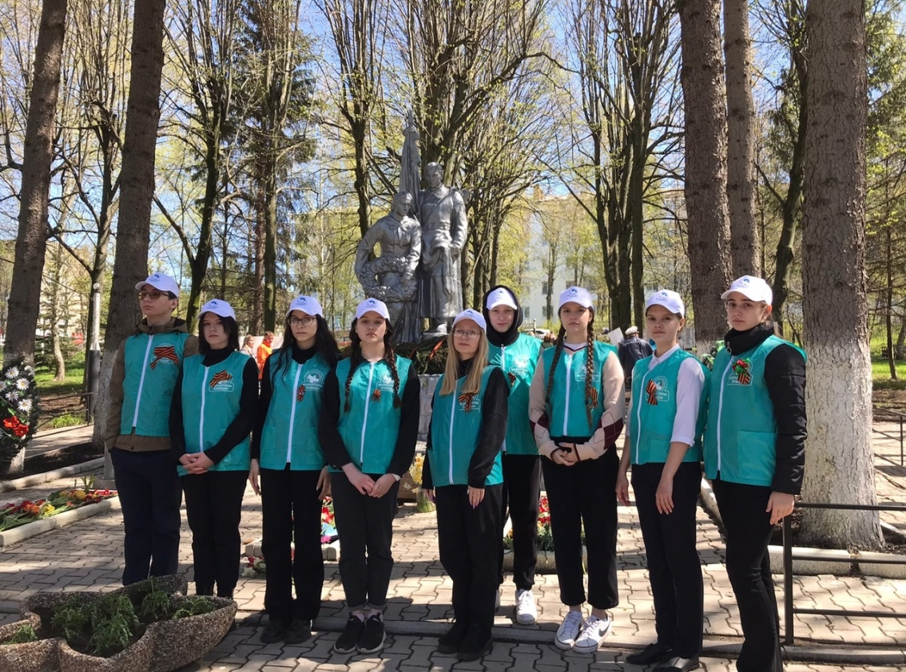
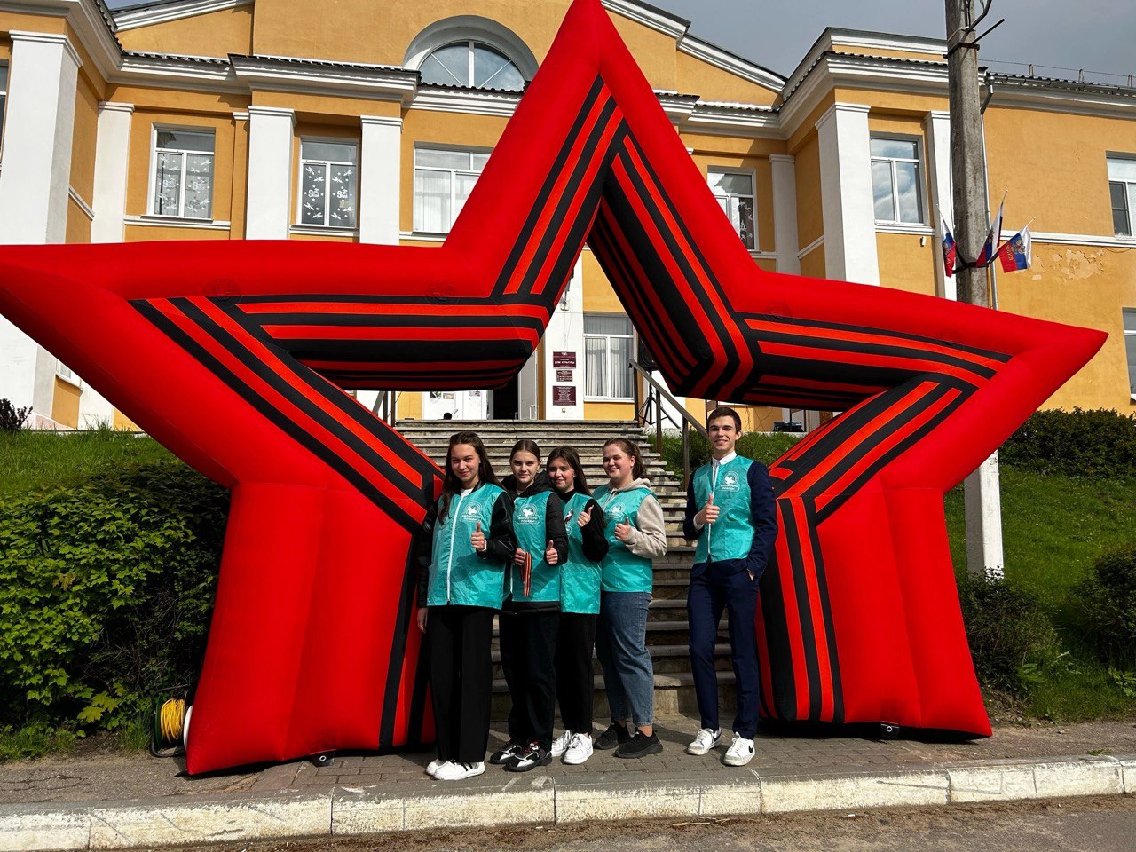
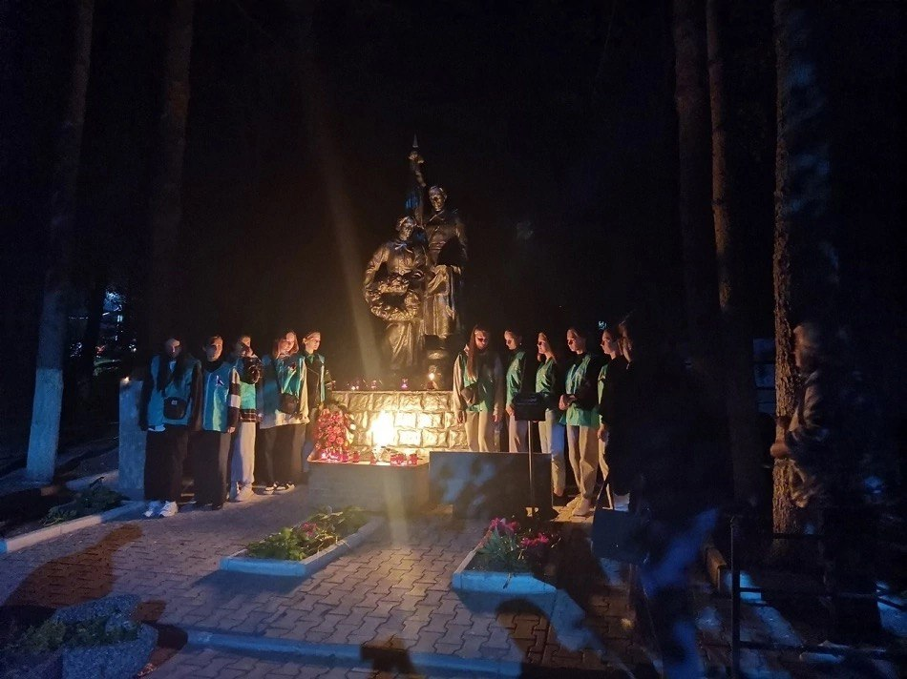

Slide 9
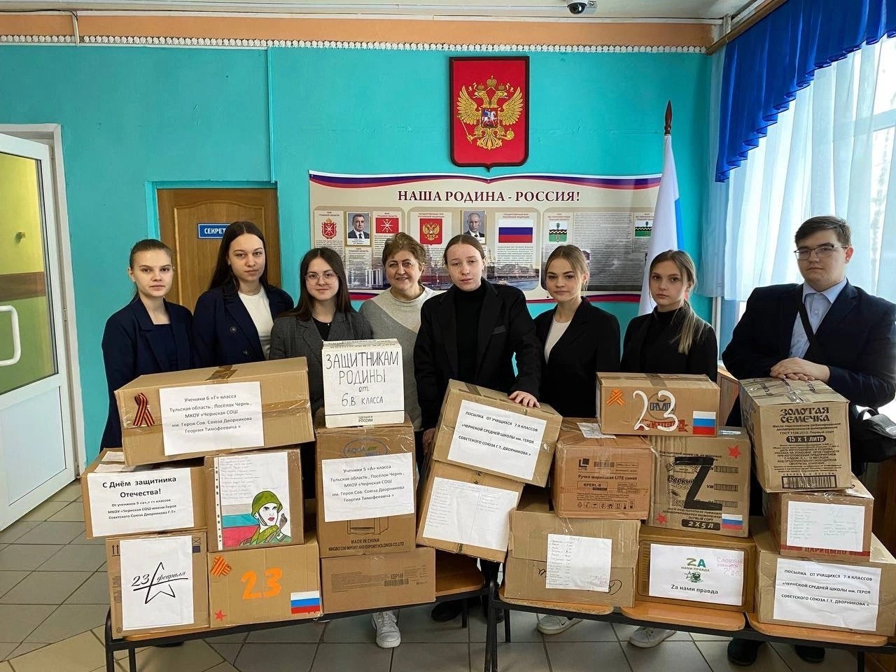
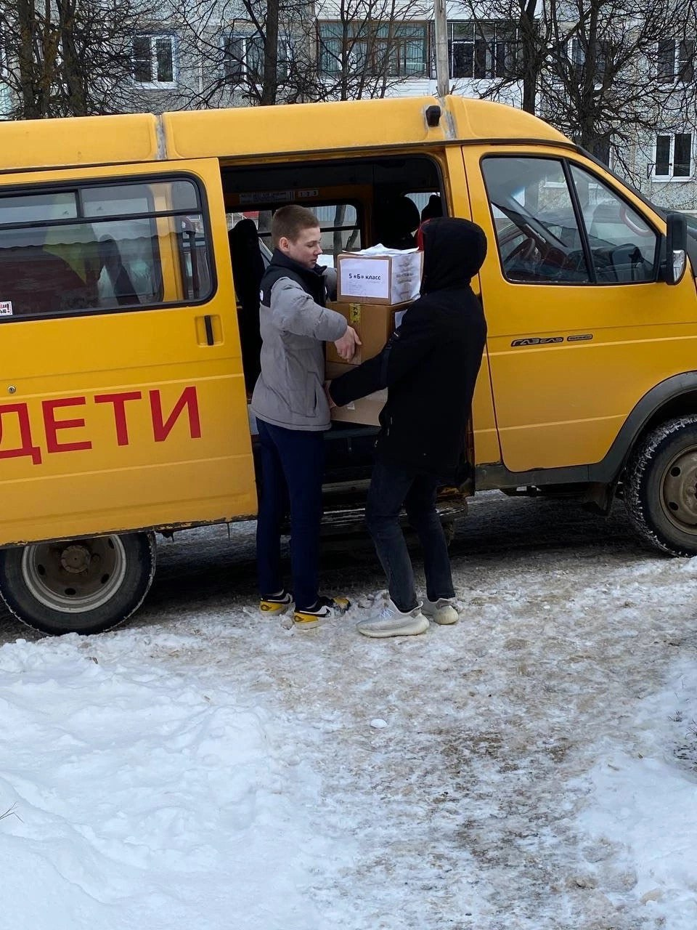
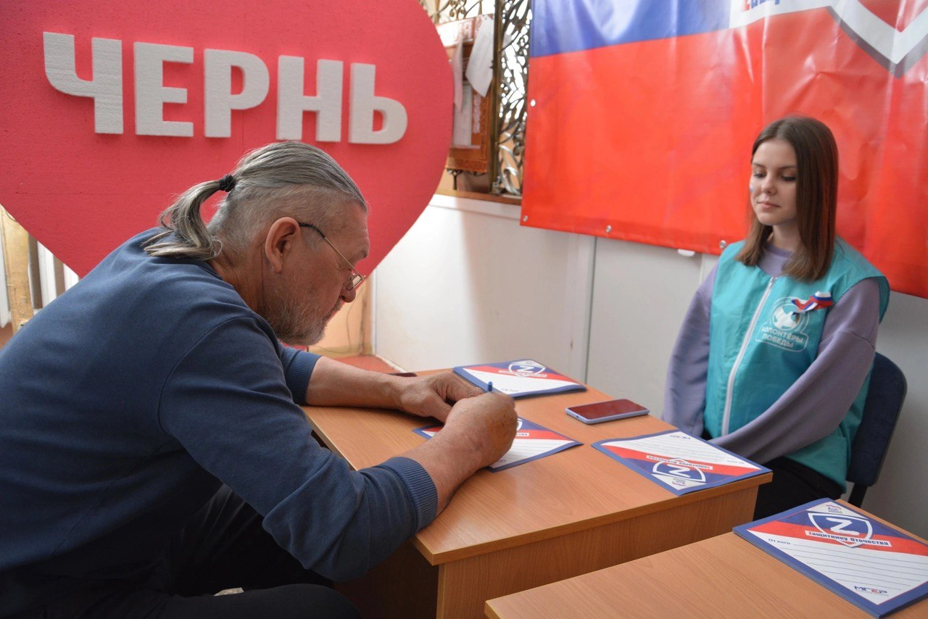
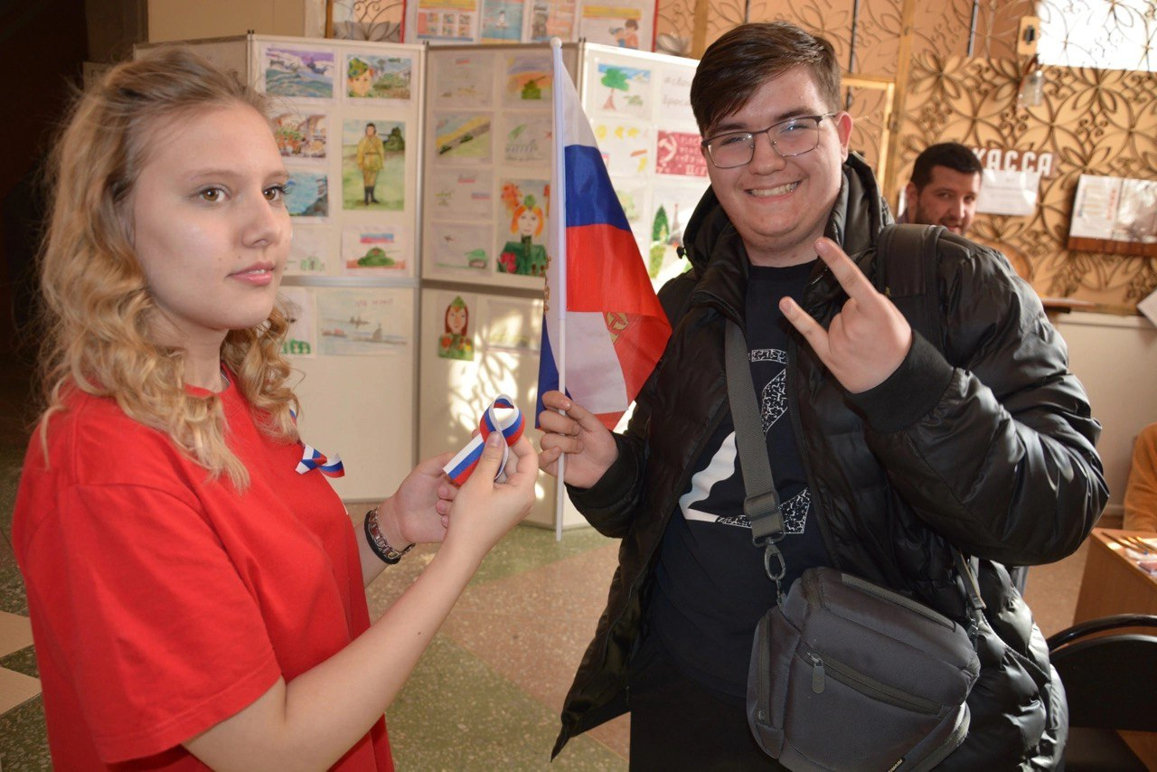

Slide 10
Привлеченные средства
В 2023 год, привлеченные средства, в рамках конкурса « Регион добрых дел», проект « Добро за добро», в размере 500000 рублей.
Так же участие в конкурсе по предоставлению грантов правительства Тульской области на поддержку гражданских инициатив в сфере развития добровольчества (волонтерства) старше 35 лет, проект «Дорога к добру», в размере 87000 рублей.

Slide 11
«Серебряные» волонтеры
В Чернском районе, есть волонтеры старшего возраста, которые ведут активный образ жизни, общаются и помогают тем, кому необходима помощь.
добровольно и безвозмездно участвуют в спортивных, патриотических и культурных мероприятиях.
Серебряных волонтеров в Чернском районе 6 человек.
В основном волонтеры собираются на регулярной основе в МБУК «Чернский районный дом культуры»

Slide 12
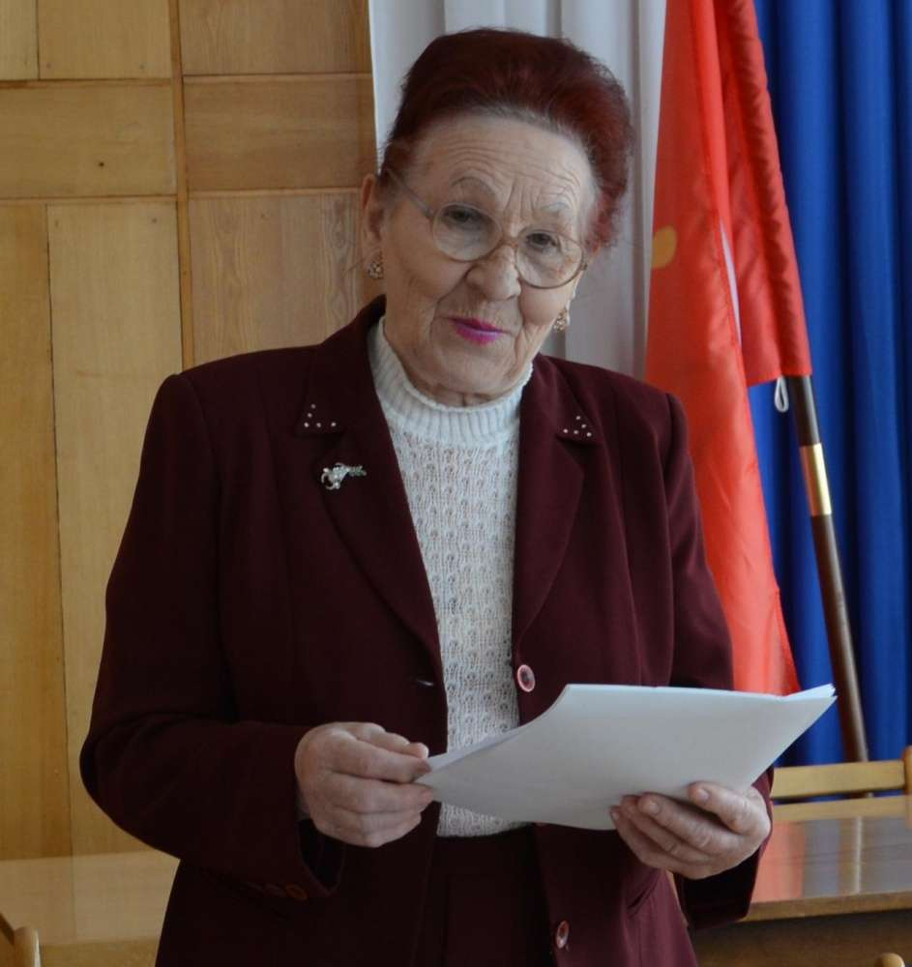
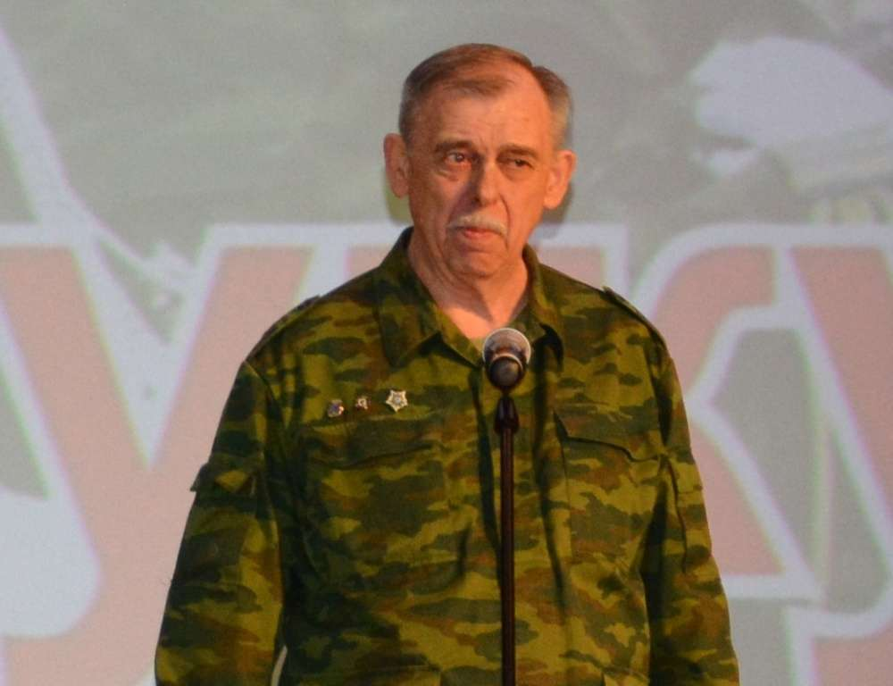
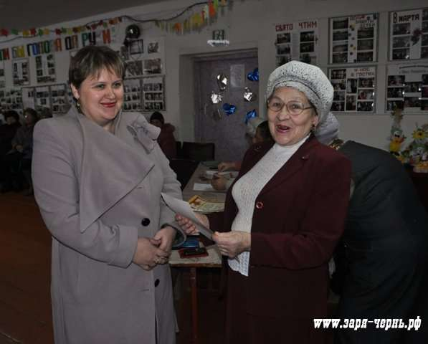
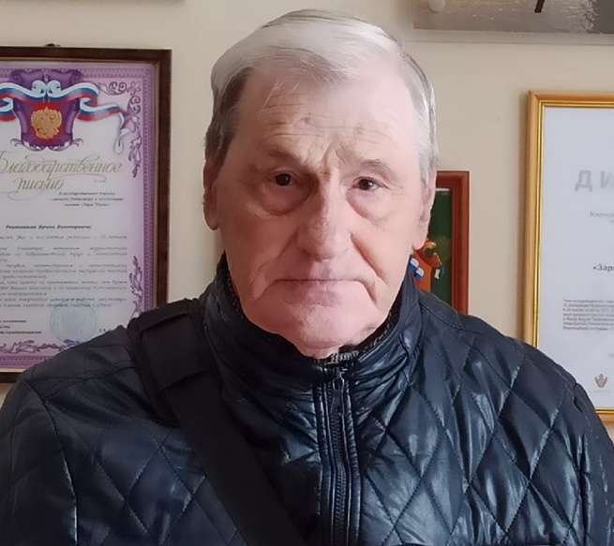

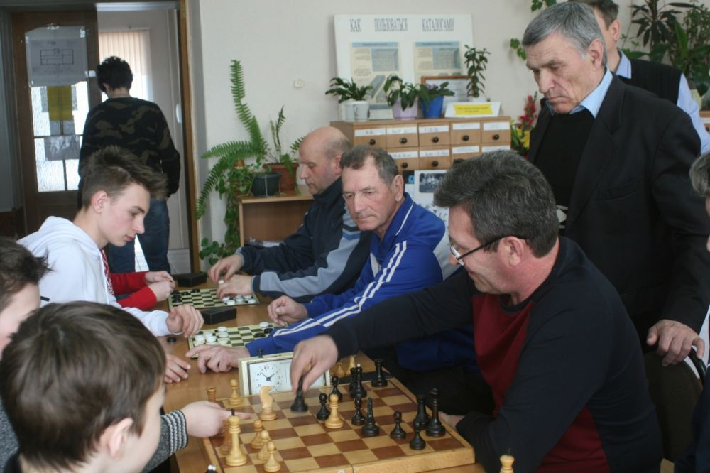
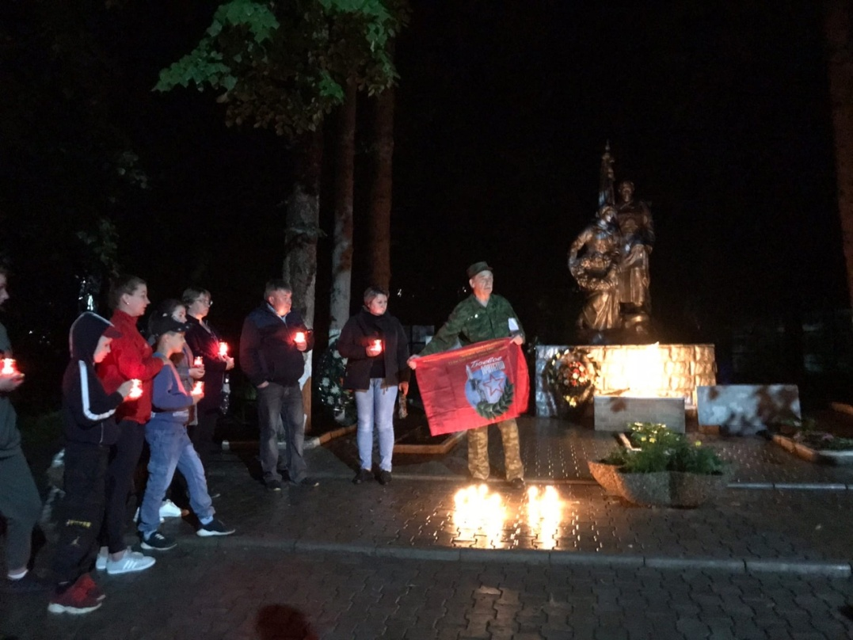

Slide 13
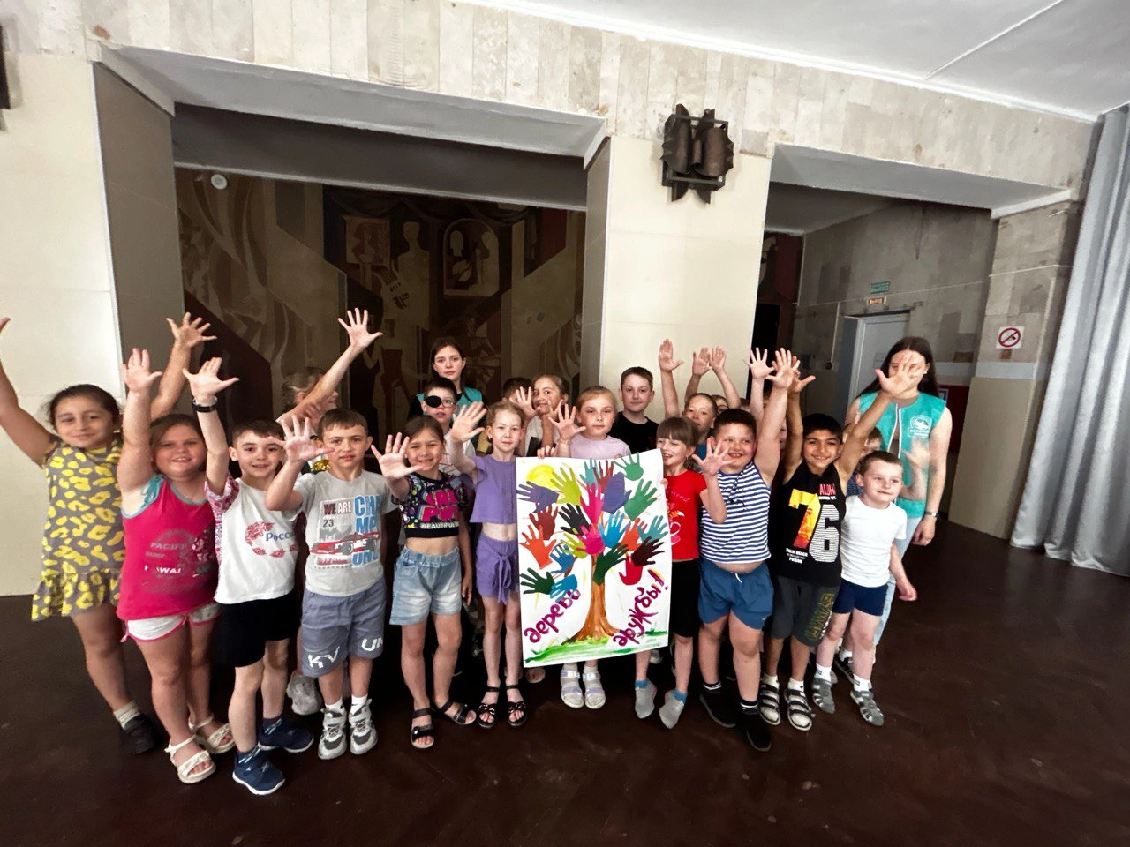
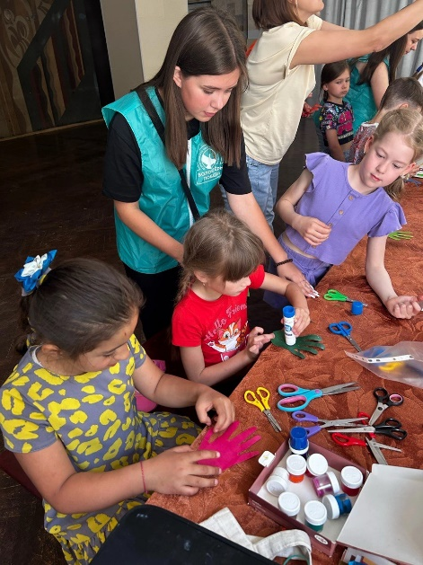
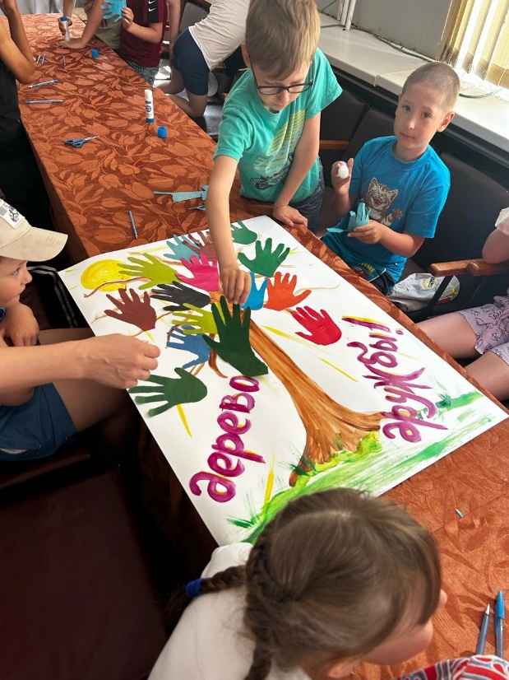
Волонтеры центра поддержки добровольчества организовывают и проводят мастер классы для всех возрастных категорий в Чернском районе. Это и дети младшего школьного возраста и люди старшего поколения.

Slide 14
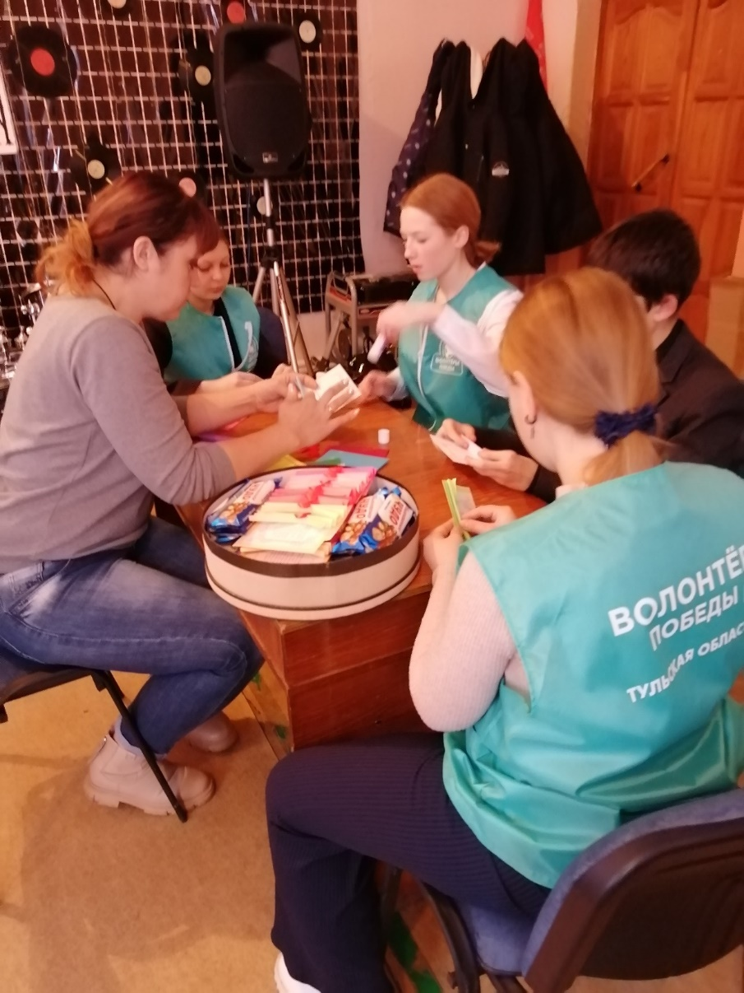
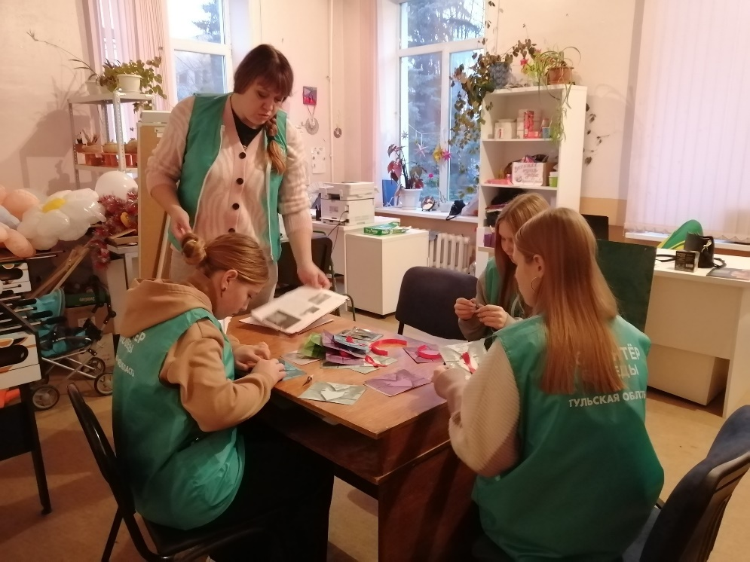
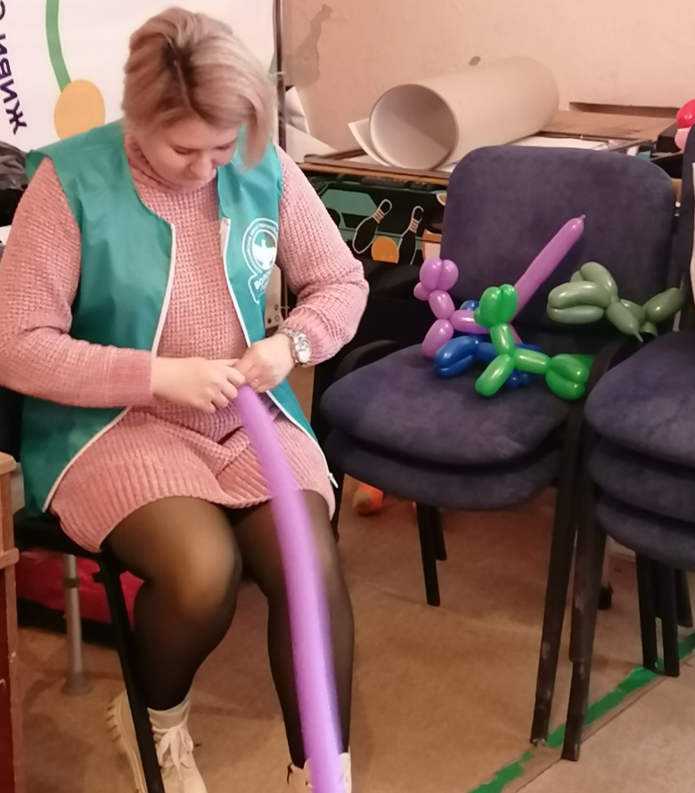
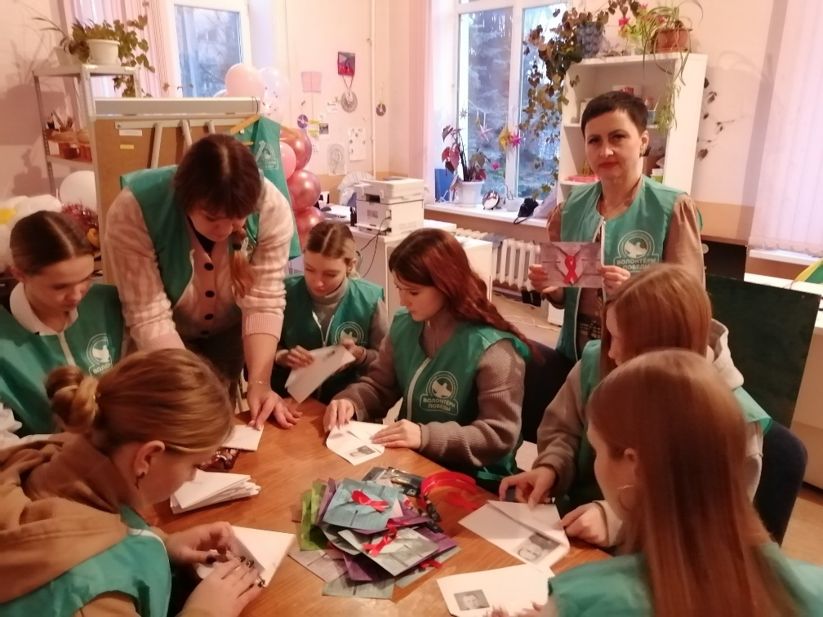

Slide 15
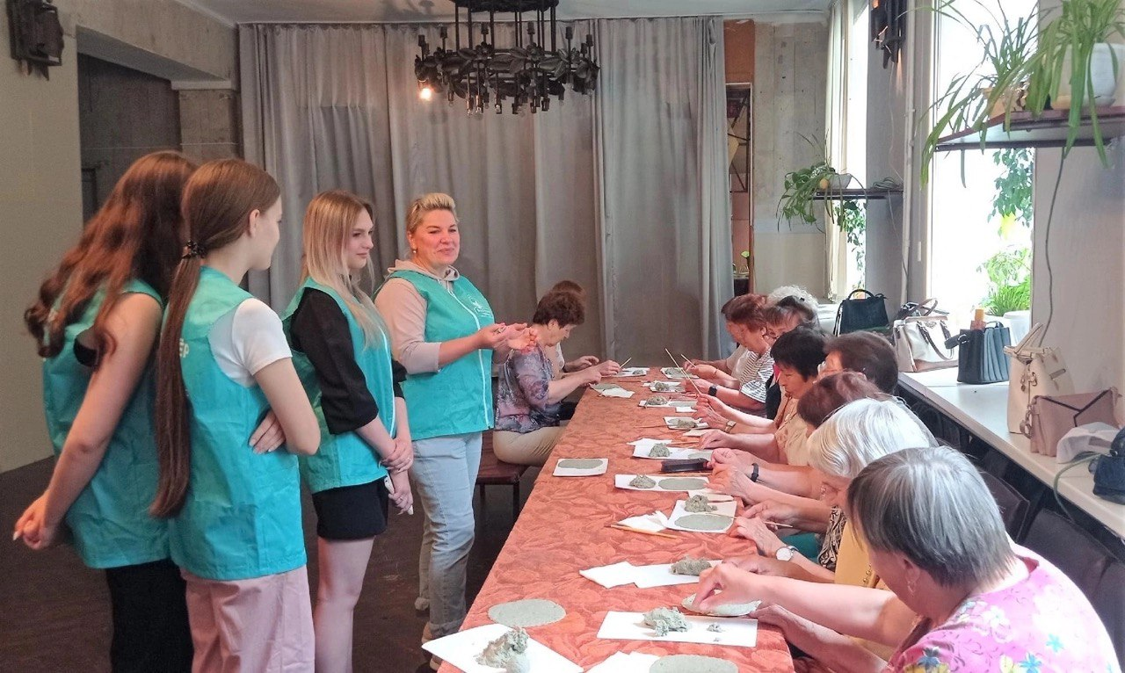
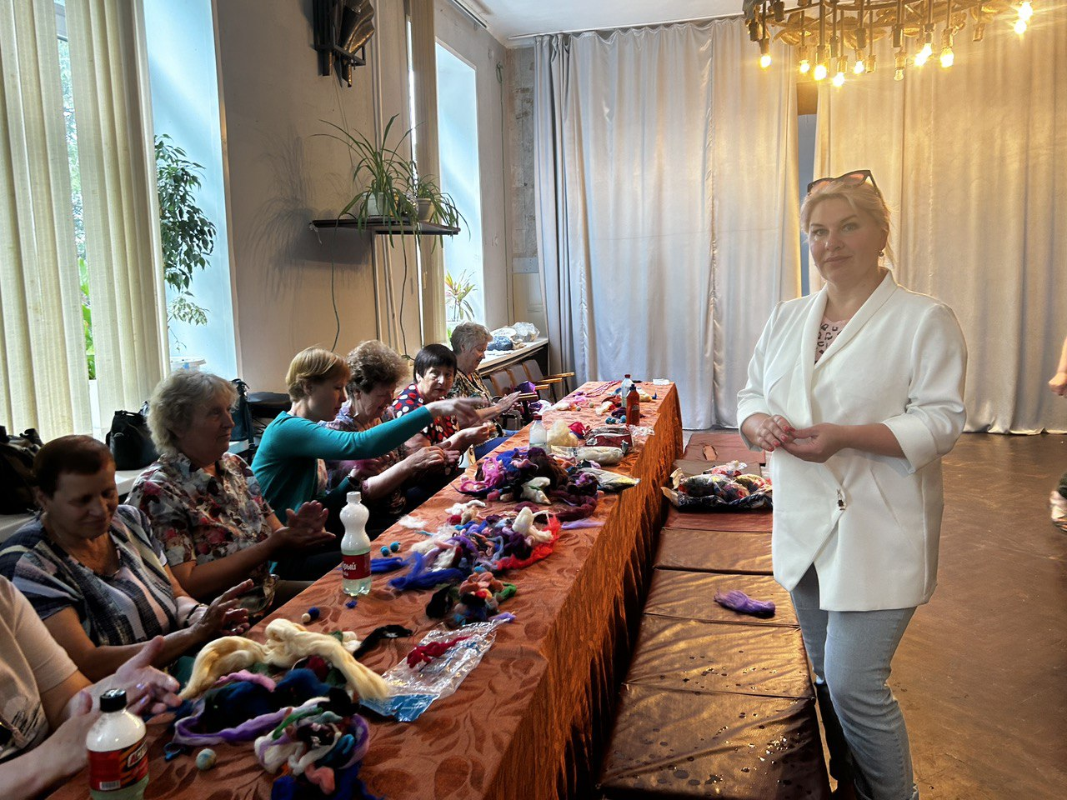
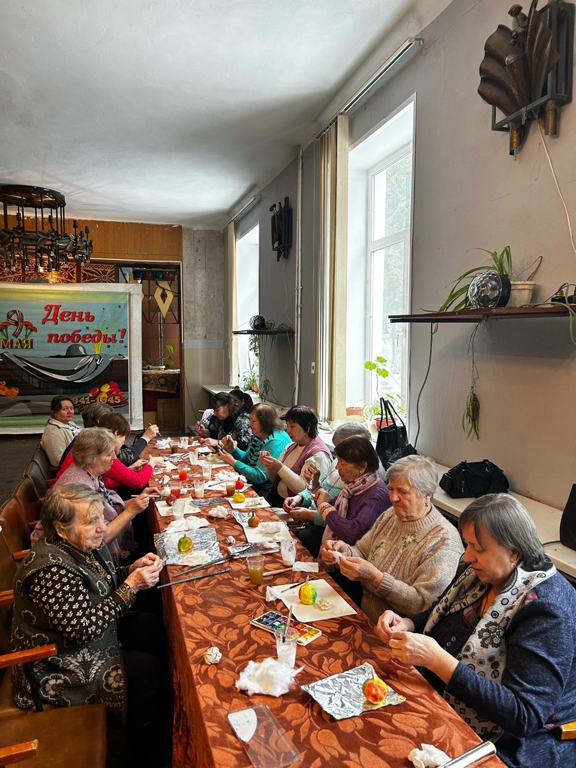
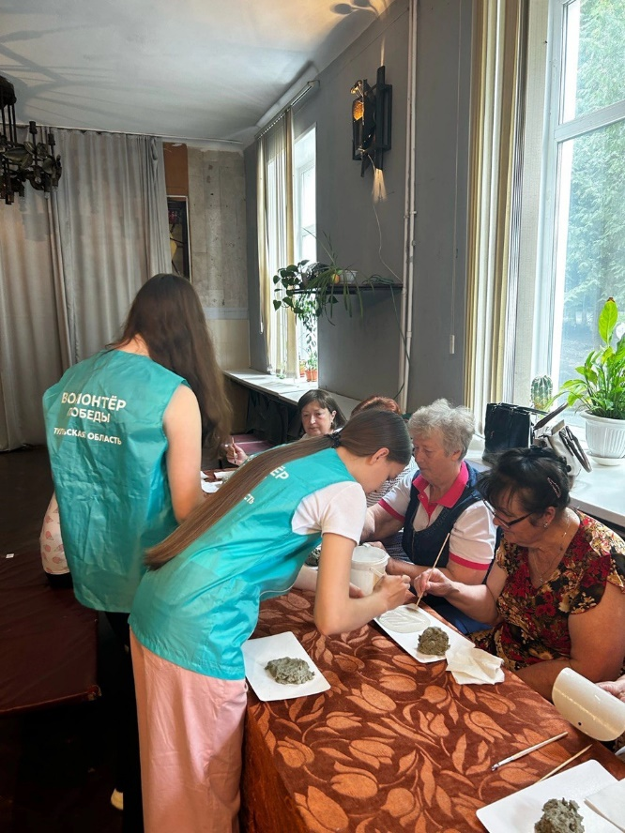

Slide 16

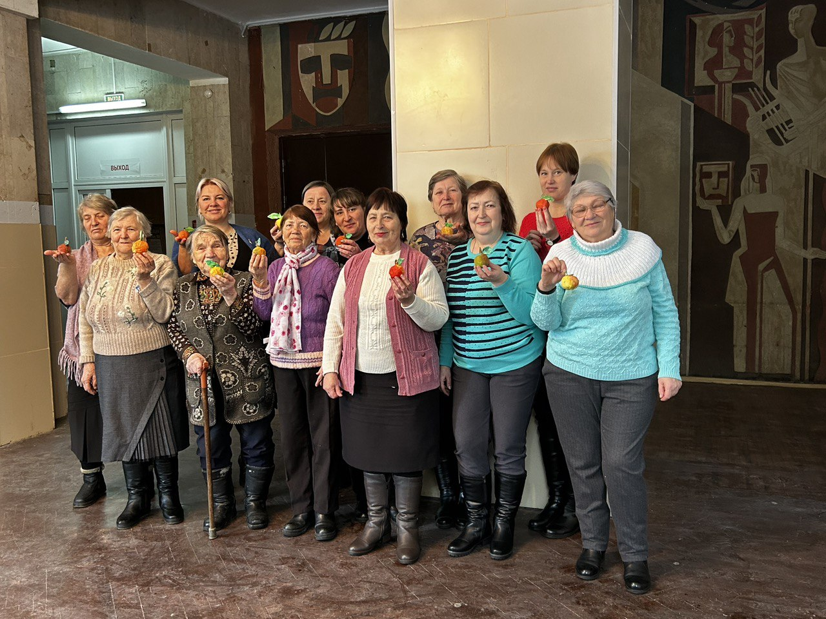
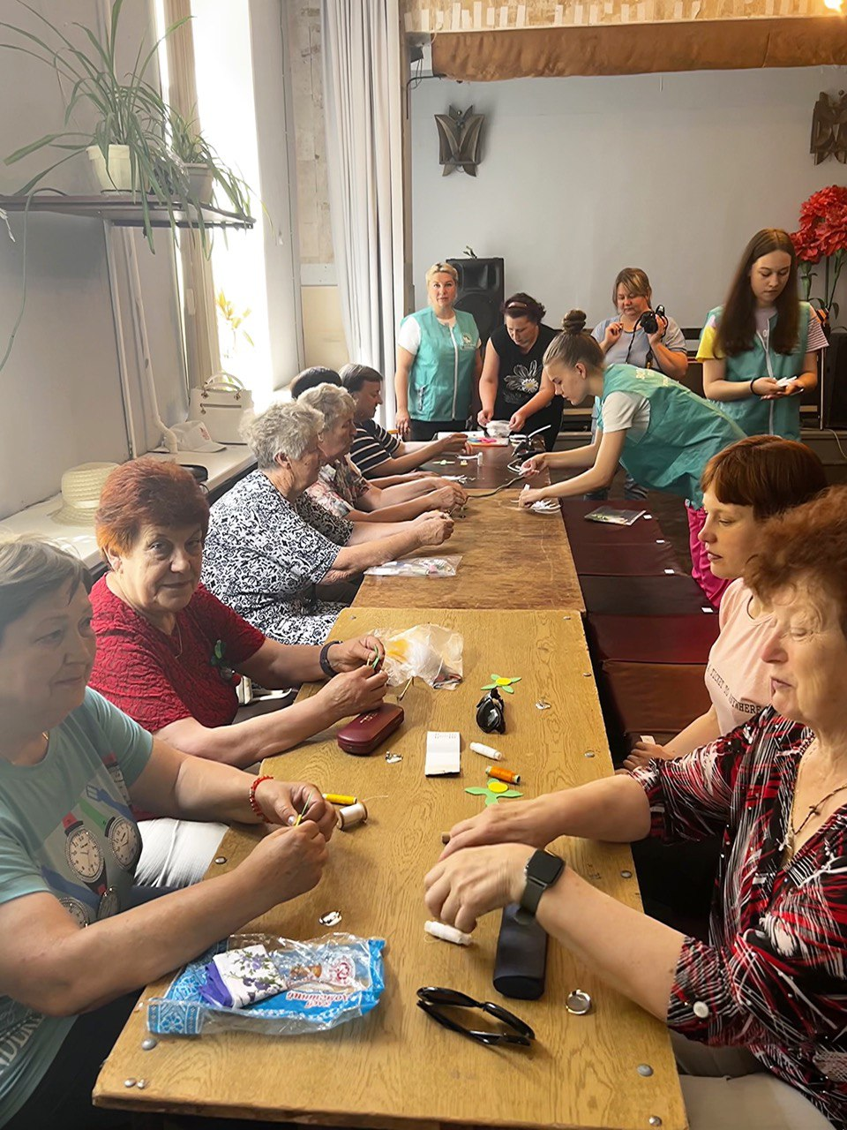
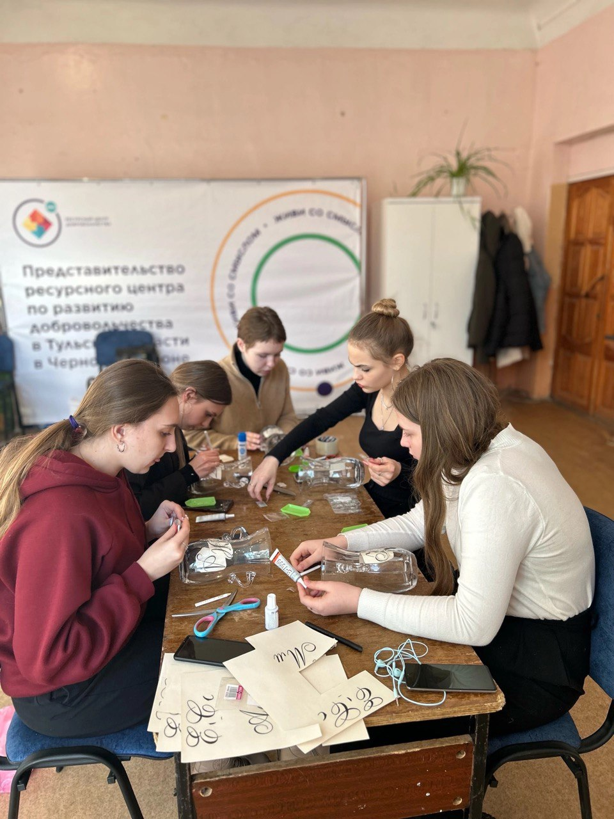

Slide 17
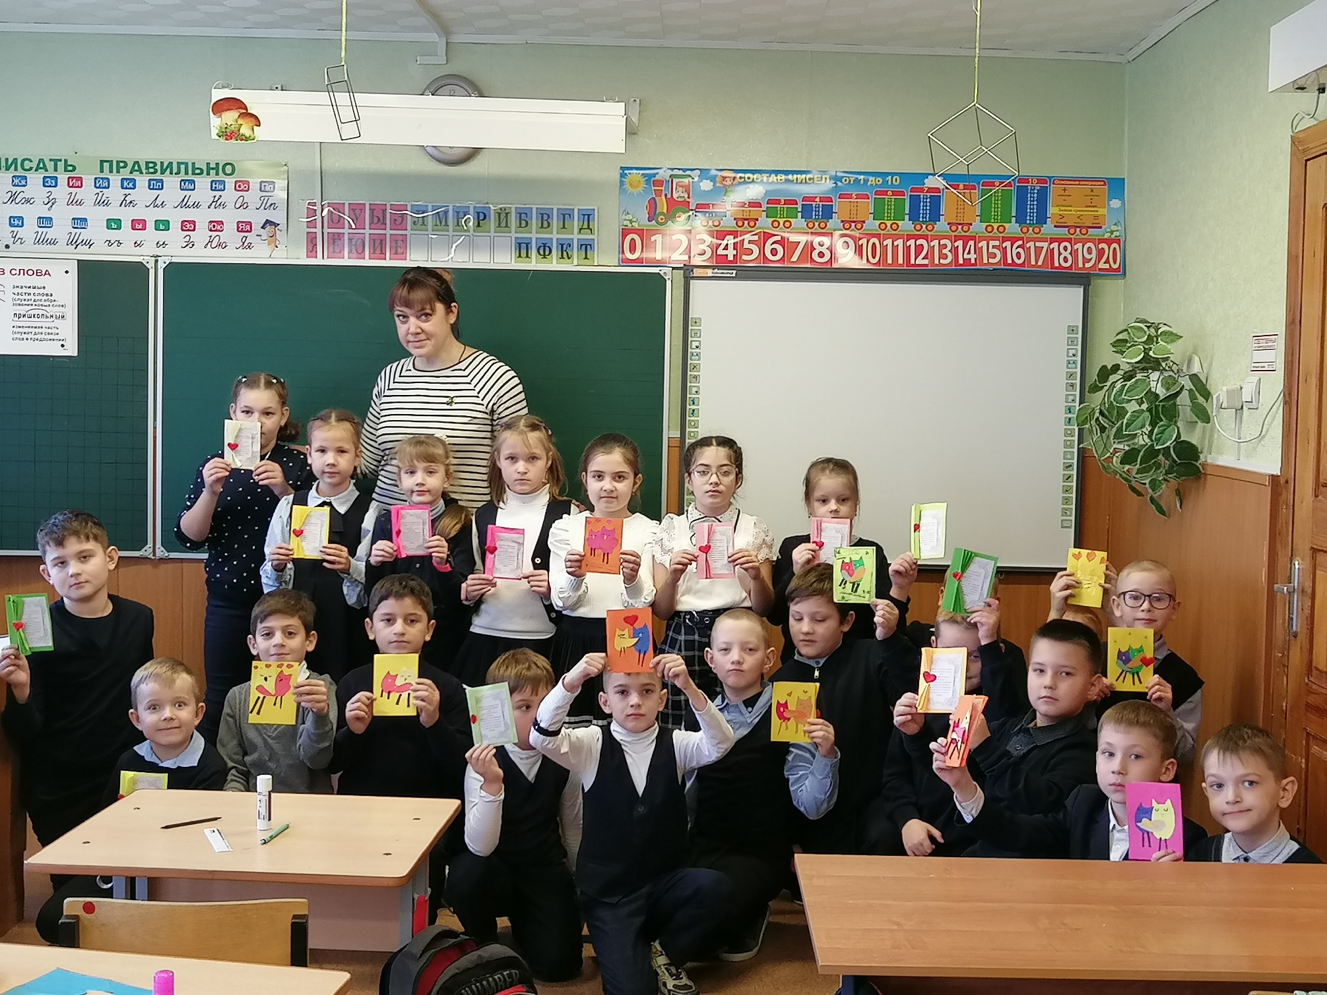

Slide 18
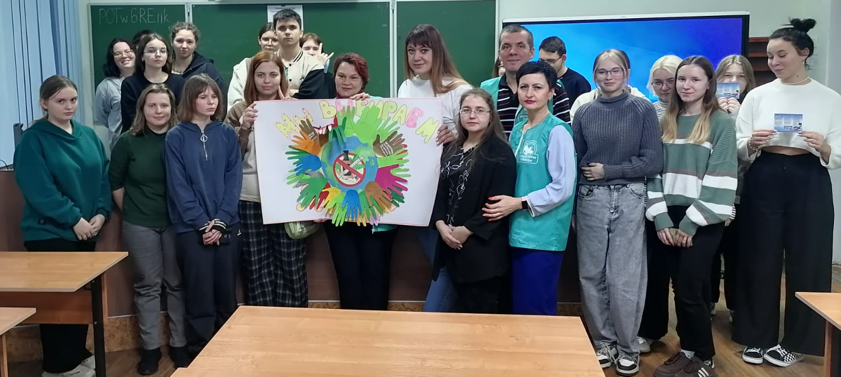
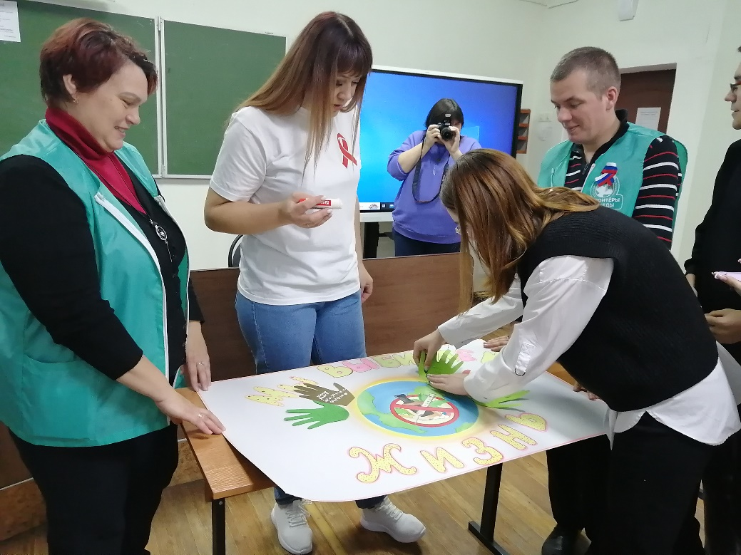
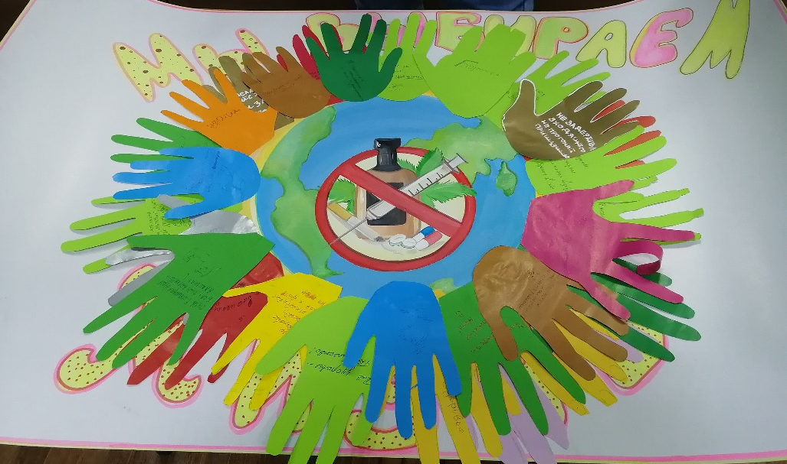

Slide 19
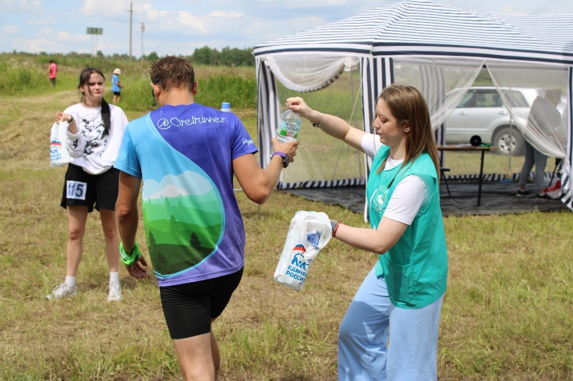
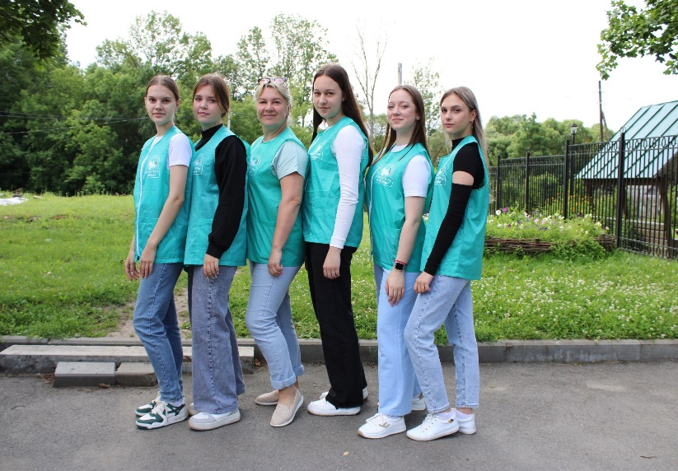
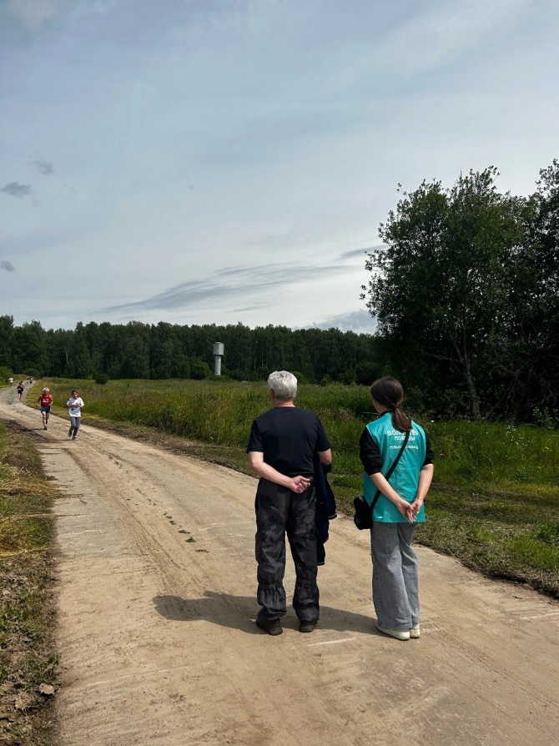
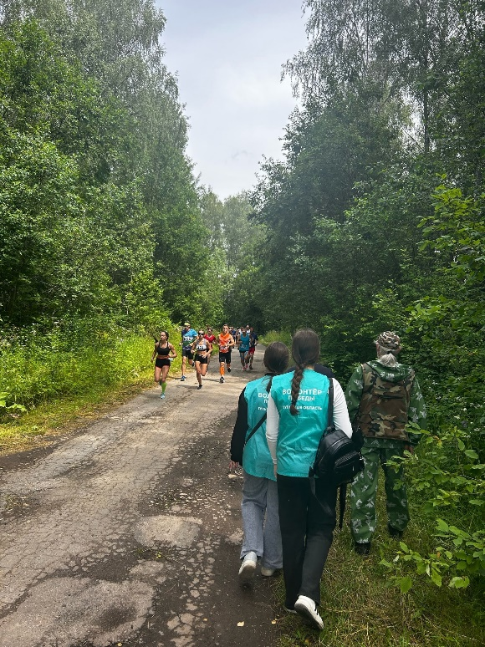
VII межрегиональный легкоатлетический пробег «Охотничьи тропы Тургенева»

Slide 20
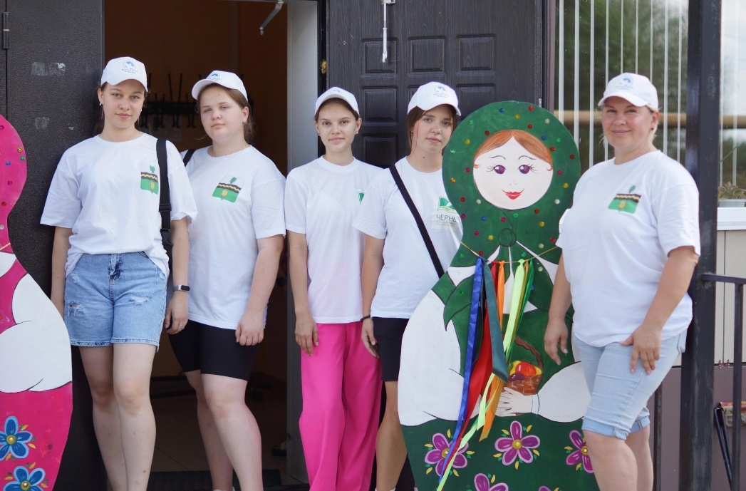
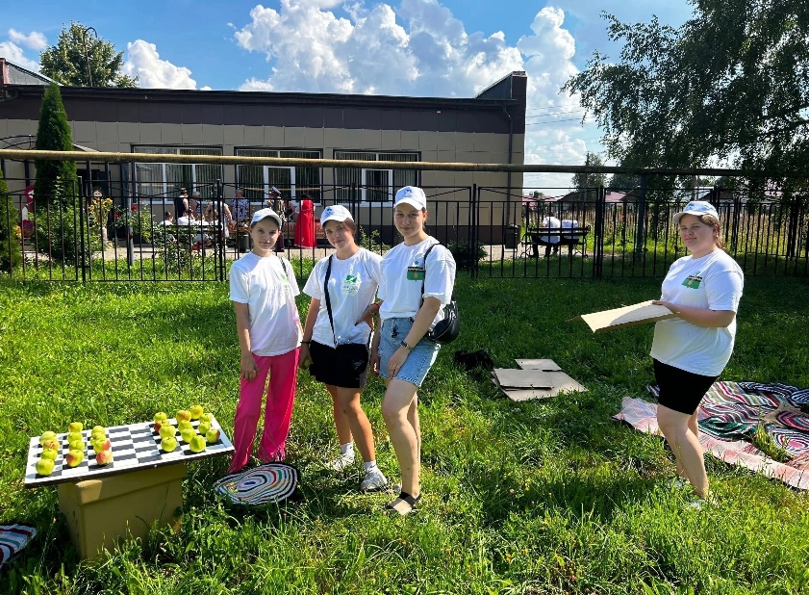
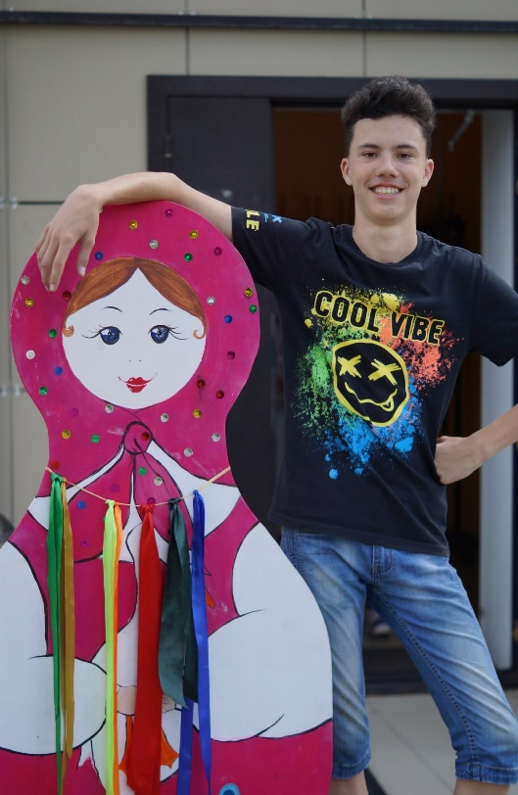
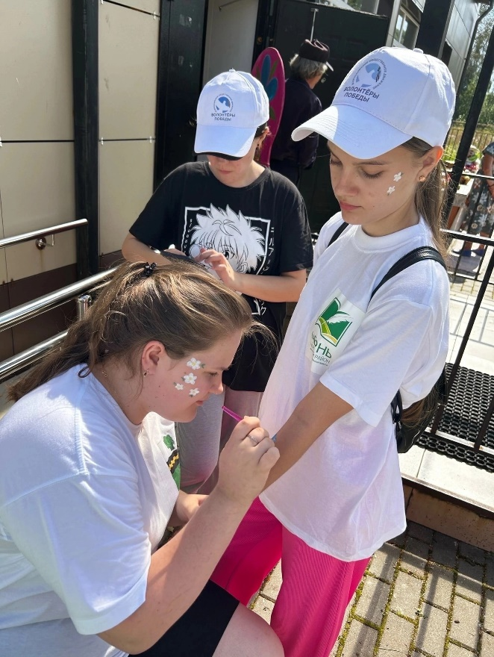
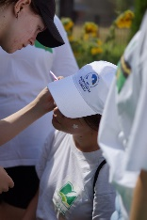
Фольклорный праздник «Каждый спас дары припас»

Slide 21
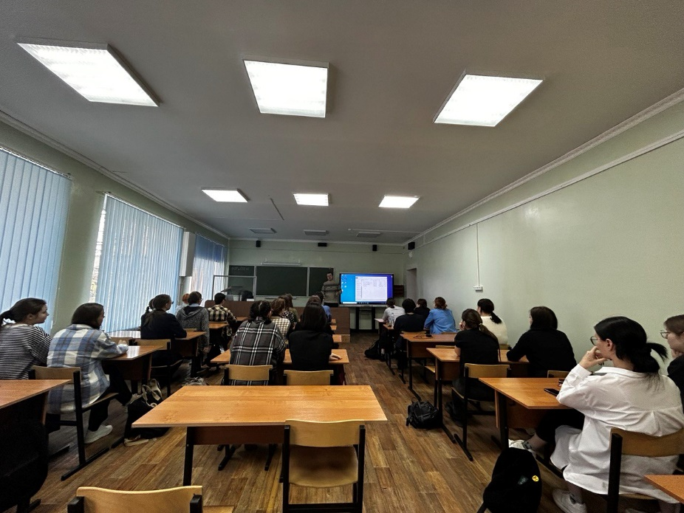
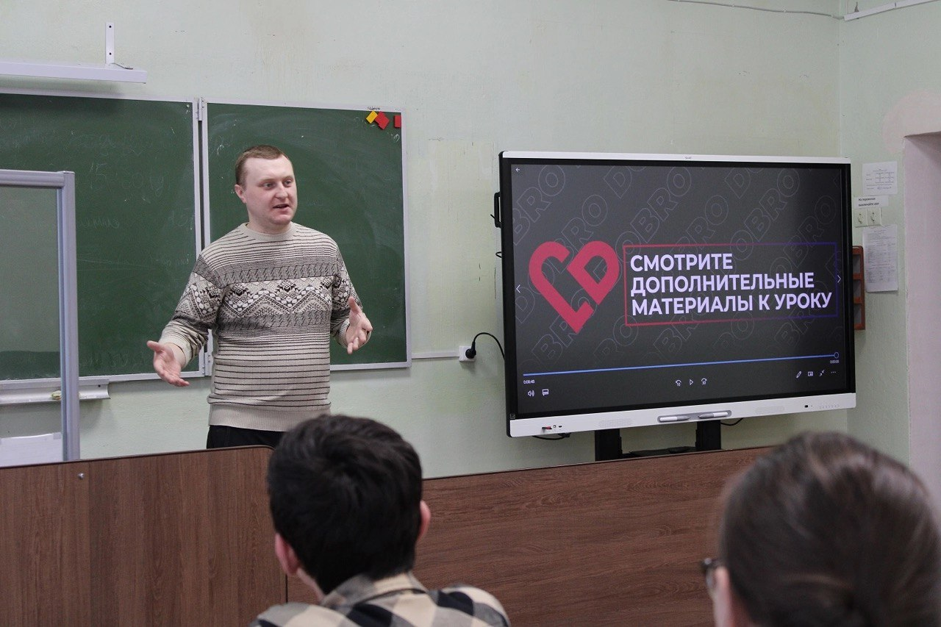
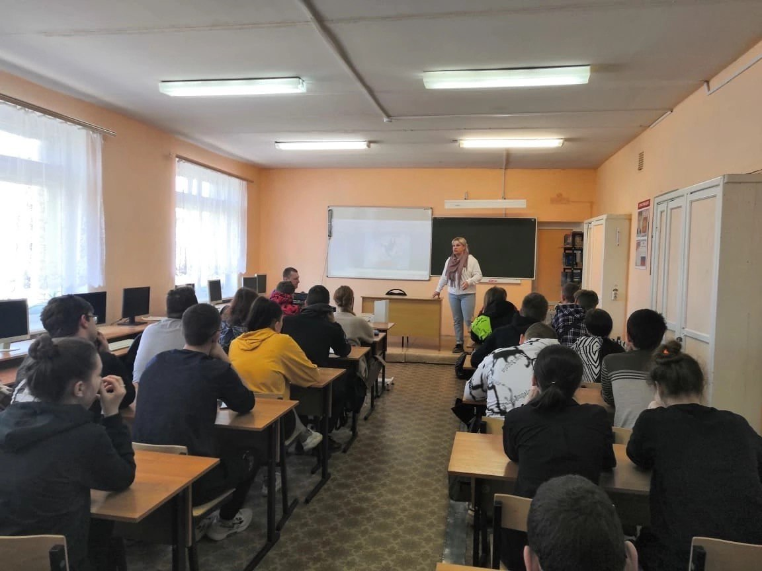
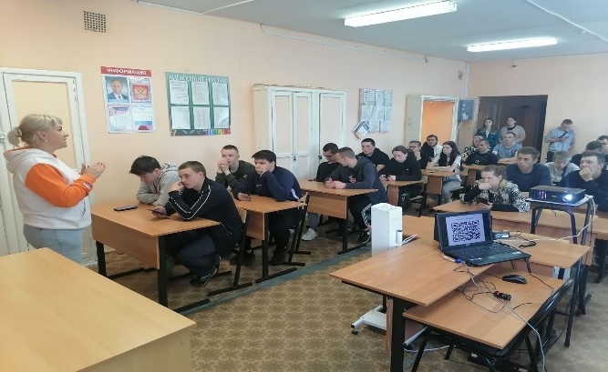
Всероссийская акция «ДОБРЫЕ УРОКИ»

Slide 22
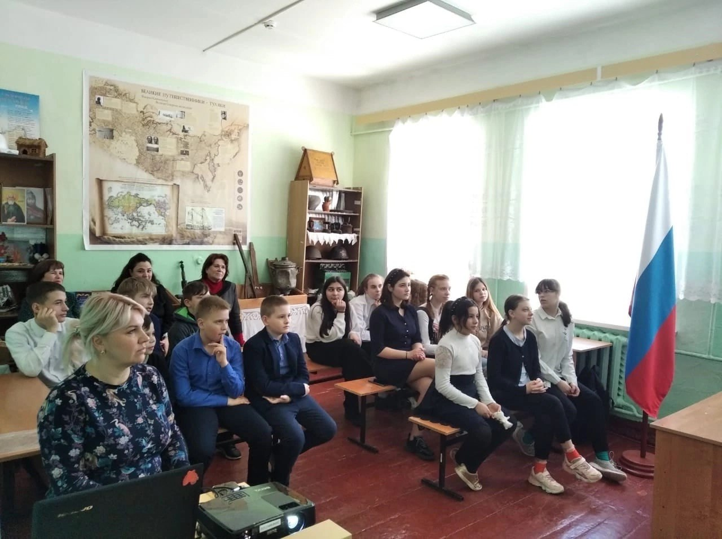


Slide 23
Уникальный опыт центра поддержки добровольчества МО Чернский район
В рамках акции « Добрые уроки» Волонтеры Чернского района, сняли «пластилиновый » мультфильм, где главный герой- волонтер, и его история про добрые дела и поступки.
Мультфильм о добровольчестве, о пути волонтера, для детей младшего школьного возраста в образовательных учреждениях МО Чернский район
В команде 10 волонтеров от 14 до 17 лет.
Сценарий, съемка, монтаж, изготовление декораций и кукол- работа волонтеров.

Slide 24


Мультфильм
«Дорога к добру»
Так же в рамках участия в конкурсе по предоставлению грантов правительства Тульской области на поддержку гражданских инициатив в сфере развития добровольчества (волонтерства) старше 35 лет, проект «Дорога к добру», волонтеры центра поддержки работали над созданием новых мультфильмов, на данный момент идет работа по монтажу и звуковому сопровождению.

Slide 25



Работа над созданием мультфильма

Slide 26


На создание сценария серий мультфильмов для детей о волонтерстве нас побудило желание достучаться до каждого маленького сердечка, ведь не секрет, что визуальная информация сильно влияет на ребенка. И конечно мы получаем большой отклик от нашей младшей аудитории, ведь мультфильм гораздо сильнее, чем высококачественные фотографии, и самые яркие презентации воздействуют на детей!
Используя мультфильмы на определенном этапе урока ДОБРА, мы совмещаем интересное с полезным, тем самым раскрывая понятия у детей о добре, о помощи тем, кто в этом нуждается, о волонтерской деятельности в целом.
Показ пластилинового
мультфильма для детей
младшего школьного возраста,
в МБУК «Чернский районный дом культуры»

Slide 27



Школа социального проектирования «Генератор идей»

Slide 28


И самое яркое событие этого лета для волонтёров, стало молодежное пространство «Газон»
Где наши волонтеры приняли участие, в проведении мастер классов и организации интерактивных площадок для молодежи Чернского района!

Slide 29



Мастер класс по изготовлению значка «ТРИКОЛОР»

Slide 30




Мастер класс по изготовлению фотозоны из шаров

Slide 31




Интерактивная площадка
«Сияющие мечты на диске»

Slide 32
Спасибо за внимание !
"Чтобы поверить в добро, надо начать делать его"
"Доброта есть вечная высшая цель нашей жизни" Л.Н.Толстой

